Slide 1
《会计学原理》
主讲：陈丹
吉林大学管理学院会计系副教授
美国加州州立大学北岭分校访问学者
北京大学访问学者

Slide 2
请下载蓝墨云班课（APP）
申请加入号171111

Slide 3
第一章 总论
第一节 会计概述
一、会计的产生与发展
原始的绘图记事与结绳记事
书契记录时代
单式簿记
借贷复式记账法
会计的飞跃性变化

Slide 4
什么是会计？
会计是以货币为主要计量单位，以提高经济效益为主要目标，运用专门方法对企业、机关、事业单位和其他组织的经济活动进行全面、综合、连续、系统的核算和监督，提供会计信息，并随着社会经济的日益发展，逐步开展预测、决策、控制和分析的一种经济管理活动，是经济管理活动的重要组成部分。

Slide 5
二、会计的特点.
1、会计是以货币为主要计量单位。
2、会计对经济活动所提供的数据资料具有连续性、系统性。
3、会计的基本功能是：反映和监督.
4、会计的最终目的是：提高经济效益.

Slide 6
第二节会计核算方法
设置账户
复式记账
填制和审核凭证
登记账簿
成本计算
财产清查
编制财务报表
会计资料分析

Slide 7
第三节 会计法规
一、会计规范
（一）法律规范——《中华人民共和国会计法》
会计法对会计工作的主体、客体、方法、程序等做了规定，明
确财政部是我国会计工作的最高政府管理部门。目的是加强会计工
作保障会计人员依法行使职权，发挥会计工作的作用。
（二）准则规范——《企业会计准则》
财政部制定颁布的会计准则适用于中国境内的所有企业，以及
在境外的中国投资企业，分基本准则和具体准则两大部分。基本准
则明确了会计工作的基本前提、会计的一般原则、确认、计量报告
会计要素的基本准则等；具体准则则规定各种具体经济业务的会计
准则。
（三）制度规范——《企业会计制度》
会计制度是在会计准则基础上制定之具体会计方法、程序的总
称。包括会计凭证的填制与审核、会计科目的设置、账簿组织和记
账程序、会计档案保管、财产清查方法、会计人员职责权限等。

Slide 8
二、会计核算的基本前提（会计假设）
（一）会计主体
会计主体指的会计所提供服务的特定单位。它界定了会计工作的空间范围。该假设要求会计核算区分自身的经济活动与其他单位的经济活动；区分企业的经济活动与企业投资者的经济活动。
（二）持续经营
持续经营是指会计主体的生产经营活动将无限期地延续下去，在可预见的未来不会面临破产清算。它界定了会计工作的时间范围。该假设要求会计人员以企业持续、正常的经营活动为前提条件进行会计核算。
（三）会计分期
会计分期是指把会计主体持续不断的生产经营过程分割为均等的期间，据以结算账目，编制会计报表，提供会计信息。依据该假设所分割的每一个均等的期间，称会计期间。会计期间包括会计年度和会计中期。会计年度按其起讫时间不同分为历年制和营业年制。我国采用历年制。会计中期包括月度、季度和年度。
（四）货币计量
货币计量是指会计核算以货币为统一计量单位反映经济活动情况。同时，以币值不变为假设前提。

Slide 9
一月份卖了三栋伴侣房,每栋1500美元,收到现金.
以900美元的价格从生产商买来.已经支付了两栋的钱,承诺2月5号支付第三栋的货款.
租办公室800美元,(其中400美元是一月份的租金,400美元是保证金)
买传真电话150美元（使用期很长）,一月份话费30美元.
在报纸上打广告300美元.
2月5号,收到电费账单,一月份电费100美元.
1月20日用信用卡透支付了汽车租金280美元.透支期为40天。

Slide 10
三 会计核算的基础
权责发生制
权责发生制是以应收应付作为标准来处理经济业务,确定本期收入和费用以计算本期盈亏的会计处理基础,在应计制下,凡属本期已获得的收入,不管是否已收到现款均作为本期的收入处理;凡属本期应负担的费用,不管是否付出了现款都作为本期的费用处理.反之,凡不应归属于本期的收入,即使现款已经收到并且已经入账也不作为本期收入处理;凡不属于本期的费用,即使已付了现款并且已登记入账也不作为本期费用处理
（收付实现制是以款项的实际收付为标准来处理经济业务,确定本期收入和费用,计算本期盈亏的会计处理基础.在现金收付的基础上,凡在本期实际以现款付出的费用,不论其应否在本期收入中获得补偿均应作为本期应计费用处理;凡在本期实际收到的现款收入,不论其是否属于本期均应作为本期应计的收入处理;反之,凡本期还没有以现款收到的收入和没有用现款支付的费用,即使它归属于本期,也不作为本期的收入和费用处理. ）

Slide 11
四 会计信息质量要求（会计核算的一般原则）
1、可靠性原则.（真实性、客观性）
2、相关性原则.（有用性）
3、可比性原则.
4、及时性原则.
5、可理解性原则.（明晰性）
6、谨慎性原则.（稳健、审慎）
7、重要性原则.
8、实质重于形式原则。

Slide 12
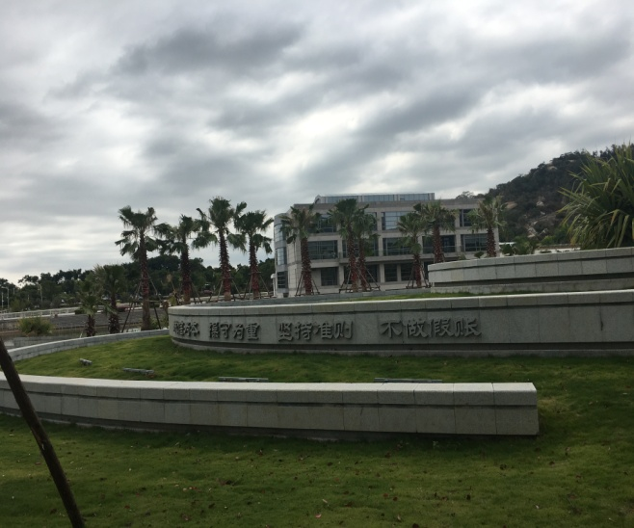


可靠性原则：会计核算应当以实际发生的交易或事项为依据进行会计确认、计量和报告，如实反映企业确认和计量要求的各项会计要素及其他相关信息，保证会计信息真实可靠、内容完整。

Slide 13
相关性原则
相关性要求企业提供的会计信息应当与财务报告使用者的经济决策需要相关，有助于财务报告使用者对企业过去、现在或者未来的情况作出评价或者预测。
可靠和相关的矛盾

Slide 14
可理解性
可理解性原则要求企业提供的会计信息应当清晰明了，便于财务报告使用者理解和使用。

Slide 15
2000年蓝田股份的农副水产品收入占主营业务收入的69%，饮料收入占主营业务收入的29%，二者合计占主营业务收入的98%。
2001年8月29日蓝田股份发布公告称：由于公司基地地处洪湖市瞿家湾镇，占公司产品70%的水产品在养殖基地现场成交，上门提货的客户中个体比重大，因此“钱货两清”成为惯例，应收款占主营业务收入比重较低。
2000年蓝田股份的水产品收入位于“A07渔业”上市公司的同业最高水平，高于同业平均值3倍。
2000年蓝田股份的应收款回收期位于“A07渔业”上市公司的同业最低水平，低于同业平均值大约31倍。这说明，在“A07渔业”上市公司中，蓝田股份给予买主的赊销期是最短的、销售条件是最严格的。

Slide 16
作为海洋渔业生产企业，华龙集团以应收款回收期7天(相当于给予客户7天赊销期)的销售方式，只销售价值相当于蓝田股份水产品收入5%的水产品；中水渔业以应收款回收期187天(相当于给予客户187天赊销期，比蓝田股份“钱货两清”销售方式更优惠、对客户更有吸引力)的销售方式，只销售价值相当于蓝田股份水产品收入26%的水产品。

Slide 17
蓝田股份的农副水产品生产基地位于湖北洪湖市，公司生产区是一个几十万亩的天然水产种养场。武昌鱼公司位于湖北鄂州市，距洪湖的直线距离200公里左右，其主营业务是淡水鱼类及其它水产品养殖，其应收款回收期是577天，比蓝田股份应收款回收期长95倍；但是其水产品收入只是蓝田股份水产品收入的8%。洞庭水殖位于湖南常德市，距洪湖的直线距离200公里左右，其主营产品是淡水鱼及特种水产品，其产销量在湖南省位于前列，其应收款回收期是178天，比蓝田股份应收款回收期长30倍，这相当于给予客户178天赊销期；但是其水产品收入只是蓝田股份的4%。在方圆200公里以内，武昌鱼和洞庭水殖与蓝田股份的淡水产品收入出现了巨大的差距。

Slide 18
武昌鱼和洞庭水殖与蓝田股份都生产淡水产品，产品的差异性很小，人们不会只喜欢洪湖里的鱼，而不喜欢武昌鱼或洞庭湖里的鱼。蓝田股份采取“钱货两清”和客户上门提货的销售方式，这与过去渔民在湖边卖鱼的传统销售方式是相同的。蓝田股份的传统销售方式不能支持其水产品收入异常高于同业企业。除非蓝田股份大幅度降低产品价格，巨大的价格差异才能对客户产生特殊的吸引力。但是，蓝田股份与武昌鱼和洞庭水殖位于同一地区，自然地理和人文条件相同，生产成本不会存在巨大的差异，若蓝田股份大幅度降低产品价格，它将面临亏损。
根据以上分析，我研究推理：蓝田股份不可能以“钱货两清”和客户上门提货的销售方式，一年销售12.7亿元水产品。

Slide 19
根据2001年8月29日蓝田股份发布的公告，2000年蓝田股份的农副水产品收入12.7亿元应该是现金收入。
我从事商业银行研究，了解我国的商业银行。如果蓝田股份水产品基地瞿家湾每年有12.7亿元销售水产品收到的现金，各家银行会争先恐后地在瞿家湾设立分支机构，会为争取这“12.7亿元销售水产品收到的现金”业务而展开激烈的竞争。银行会专门为方便个体户到瞿家湾购买水产品而设计银行业务和工具，促进个体户与蓝田股份的水产品交易。银行会采取各种措施，绝不会让“12.7亿元销售水产品收到的现金”游离于银行系统之外。与发达国家的银行相比，我国商业银行确实存在差距，但是，我国的商业银行还没有迟钝到“瞿家湾每年有12.7亿元销售水产品收到的现金”而无动于衷。
根据以上分析，我研究推理：2000年蓝田股份的农副水产品收入12.7亿元的数据是虚假的。
节选自刘姝威《蓝田之谜》

Slide 20
可比性要求企业提供的会计信息应当具有可比性。具体包括下列要求：
（一）同一企业对于不同时期发生的相同或者相似的交易或者事项，应当采用一致的会计政策，不得随意变更。
（二）不同企业发生的相同或者相似的交易或者事项，应当采用规定的会计政策，确保会计信息口径一致、相互可比，即对于相同或者相似的交易或者事项，不同企业应当采用一致的会计政策，以使不同企业按照一致的确认、计量和报告基础提供有关会计信息。

Slide 21
及时性原则
及时性要求企业对于已经发生的交易或者事项，应当及时进行确认、计量和报告，不得提前或者延后。
重要性原则 重要性要求企业提供的会计信息应当反映与企业财务状况、经营成果和现金流量有关的所有重要交易或者事项。

Slide 22
安然钻了美国通用会计准则(GAAP)的空子，虽然拥有许多子公司50%的股份，但仍然无须合并其报表，所以，虽然在实质上控制了所设立的子公司和投资项目，这些子公司的负债在安然本身的资产负债表中很难反映出来。企业一般是出于经营目的而设立的．而”特别目的实体”是指企业根据某种特殊目的而设立，并非是为了经营。 安然公司不恰当地利用”特别目的实体”符合特定条件，可以不纳入合并报表的会计惯例，将本应纳入合并报表的3个”特定目的实体“排除在合并报表编制之外，导致1999—2000年期间高估了4．991乙美元的禾lJ润，低估了数亿美元的负债。
安然公司的上述重大会计问题是源于美国的现行会计惯例，即如果非关联方(可以是公司或个人)在一个”特别目的实体”权益性资本的投资中不超过3％，即使该”特别目的实体”的风险主要由上市公司承担，上市公司也可不将该”特别目的实体”纳入合并报表的编制范围。安然公司正是利用这个只注重法律形式、不顾经济实质的会计惯例的漏洞，设立了数以干计的”特别目的实体”，以此作为隐瞒负债、掩盖损失的工具。

Slide 23
实质重于形式原则
实质重于形式要求企业应当按照交易或者事项的经济实质进行会计确认、计量和报告，不应仅以交易或者事项的法律形式为依据。如果企业仅仅以交易或者事项的法律形式为依据进行会计确认、计量和报告，那么就容易导致会计信息失真，无法如实反映经济现实和实际情况。

Slide 24
谨慎性原则
谨慎性要求企业对交易或者事项进行会计确认、计量和报告时应当保持应有的谨慎，不应高估资产或者收益、低估负债或者费用。 但是，谨慎性的应用并不允许企业设置秘密准备，如果企业故意低估资产或者收益，或者故意高估负债或者费用，将不符合会计信息的可靠性和相关性要求，损害会计信息质量，扭曲企业实际的财务状况和经营成果，从而对使用者的决策产生误导，这是会计准则所不允许的。

Slide 25
第二章会计科目、会计账户和复式记账
第一节 资金平衡原理
一、资金平衡关系
二、会计要素

Slide 26
（一）资产与权益——从静态反映企业财务状况
1．资产 是指过去交易、事项形成并由企业拥有或控制的、预期会给企业带来经济利益的资源。包括各种财产、债权和其他权利。资产按其流动性可分为流动资产和非流动资产。
现金及各种存款
流动资产 短期投资
资 应收及预付款项
存货
产 长期投资
非流动资产 固定资产
无形资产
其他资产

Slide 27
2、负债 是过去的交易、事项形成、预期会导致经济利益流出企业的现时义务。按其流动性可分为流动负债和长期负债。
流动负债——短期借款、应付账款、预收账款、
负 其他应付款、应付职工薪酬、应
债 交税费等
长期负债——长期借款、应付债券、长期应付款

Slide 28
3、所有者权益 是指企业资产扣除负债后由所有者享有的享有的剩余权益。所有者权益包括：投入资本、资本公积、留存收益（盈余公积和未分配利润）。
资产与权益是同一资金的两个不同方面，是从两个不同角度观察和分析企业经营资金的结果，表示企业的经营资金从哪里来以什么形式存在。企业的经营资金必定有它提供的来源（权益），同时也必定有它存在的具体形态（资产），二者相互依存，有一定数额的资产，必然有相应数额的权益；反之亦然。所以，在数量上企业同一时点上的资产总额与权益总额必然相等。会计要素之间的这种恒等关系，用数学公式表示称会计等式。即：
资产=权益

Slide 29
因为权益包括负债和所有者权益，上述会计等式可改写为：
资产=负债+所有者权益
※ 该等式是会计基本等式，它概括地将会计的对象公式化了。
会计等式是复式记账的基础，也是资产负债表结构的理论基础。

Slide 30
假设我们于01年初共同投资500 000元设立一家公司，设立时向银行申请取得银行借款200 000元，总计经营资金700 000万元，存入新开设的银行存款账户，开始经营活动。下面给出公司每年末资产、负债、所有者权益情况，试观察其变化过程，并做出解释。
资 产 = 负 债 + 所有者权益
01年初： 700 000 = 200 000 + 500 000
01年末： 880 000 = 360 000 + 520 000
02年末： 1 200 000 = 520 000 + 680 000
03年末： 1 500 000 = 600 000 + 900 000
04年末： 1 800 000 = 1 200 000 + 600 000
05年末： 1 300 000 = 900 000 + 400 000
06年末： 1 000 000 = 850 000 + 150 000
07年末： 600 000 = 800 000 - 200 000

Slide 31
（二）收入、费用与利润——从动态反映企业经营成果
企业的生产经营活动是以营利为目的的，即实现利润。利润实际上也是企业的一项资金来源，它是企业赖以生存和发展的源泉。可以说一项资金来源如果不是负债和所有者权益，则归属于利润。按货币计量，利润可表示为：
收入-费用=利润 （1）
企业的利润在进行分配之前归属于企业的所有者，因此还可表示为：
资产=负债+（所有者权益+利润） （2）
这一关系式表明：利润是企业所有者权益的增量。企业实现利润，在导致企业所有者权益增加的同时，不是引起企业资产增加，就是引起企业负债减少，或两者兼而有之，或资产的增加额大于负债的增加额。

Slide 32
1．收入 是指企业在日常活动中形成的、会导致所有者权益增加的、与所有者投入资本无关的经济利益的总流入。
2．费用 是指企业在日常活动中形成的、会导致所有者权益减少的、向所有者分配利润无关的经济利益的总流出。
它是按照配比原则应配比于本期收入的费用。制造企业在生产过程中发生的各项耗费属于生产费用，生产费用要计入产品成本构成产成品资产的价值，待产成品售出后其成本才配比于售出产品所实现的收入。
3．利润 是指企业一定会计期间的经营成果，是一定会计期间全部收入减去全部费用后的差额（正数为利润，负数为亏损）。

Slide 33
会计等式的恒等性——经济业务的发生对会计等式的影响
会计等式：资产=权益
资产=负债+所有者权益
经济业务：是指引起企业资产与权益增减变化的经济活动。
经济业务类型：经济业务的发生必然引起资产和权益的变化，这种变化从数量上看不是增加就是减少，因此经济业务的类型归纳起来不外乎有以下四大类：
（1）引起资产项目之间此增彼减，增减金额相等；
（2）引起权益项目之间此增彼减，增减金额相等；
（3）引起资产与权益项目同增，双方增加额相等；
（4）引起资产与权益项目同减，双方减少额相等。

Slide 34
结论：经济业务不论怎样发生，发生多少，都不能破坏会计等式的平衡，会计等式永远成立。

Slide 35
经济业务类型的扩展：由于权益包括负债和所有者权益，经济业务类型可归纳为以下9类
①
资产的增加 资产的减少
⑦ ⑥ ⑧ ⑨
②
权 负债增加 负债减少 权
益 ④ ⑤ 益
增 所有者权 所有者权 减
加 益增加 ③ 益减少 少

Slide 36
（一）练习会计要素的划分：
[资料] 某企业2000年12月31日有关资料如下：
1．建筑物 300 000元 9．机器设备 400 000元
2．专利权 50 000元 10．银行借款 400 000元
3．库存材料 100 000元 11．欠付的购货款 100 000元
4．存放在银行的款项 80 000元 12．欠交的税金 40 000元
5．运输设备 300 000元 13．投资者投入的资本 900 000元
6．在建的房屋 100 000元 14．企业实现的利润 200 000元
7．应收取的销货款 120 000元 15．利润的分配 180 000元
8．期末在产品 30 000元 16．提取的公积金 20 000元
[要求] 根据上述资料，说明各项目属于哪一项会计要素，并计算资产总额、负债总额和所有者权益总额， 检查它们的恒等关系是否成立。

Slide 37
（二）练习经济业务的发生对会计等式的影响
[资料] 设某企业5月30日的权益总额为8 500 000元。
5月31日发生下列经济业务：
1．从银行提取现金5 000元。
2．投资者追加投资100 000元存入银行。
3．以借款直接偿还前欠购货款50 000元。
4．以银行存款偿还到期的借款200 000元。
[要求] 逐项说明每一项经济业务属于哪一种类型，对该企业的资产总额与权益总额有何影响，会计等式是否依然成立。

Slide 38
第二节 会计科目
一、设置会计科目的意义
会计科目是对于会计对象的具体内容进行分类核算的标志或项目。设置会计科目，就是根据会计对象的具体内容和经济管理的要求，事先规定分类核算的项目或标志的一种专门方法。
1、通过设置会计科目，可以对纷繁复杂、性质不同的经济业务进行科学的分类，可以将复杂的经济信息变成有规律的易识别的经济信息，并为其转换为会计信息准备条件。
2、设置会计科目从信息分类的角度来看，是将性质相同的信息给予一个约定的代码。在设置会计科目时，需要将会计对象中具体内容相同的归为一类，设立一个会计科目，凡是具备这类信息特征的经济业务，都应该在这个科目下进行核算。
3、在会计核算的各种方法中，设置会计科目占有重要地位。它决定着账户开设、报表结构设计，是一种基本的会计核算方法。

Slide 39
二、设置会计科目的原则
设置会计科目应遵循以下原则：
1．设置会计科目必须结合会计对象的特点。
2．设置会计科目必须符合经济管理的要求。
3．设置会计科目要将统一性与灵活性结合起来。
4．设置会计科目的名称要简单明确，字义相符，通俗易懂。
5．设置会计科目要保持相对稳定性。

Slide 40
三会计科目的分类
资产类
负债类
所有者权益类
1、会计科目按经济内容不同
成本类
损益类
总分类科目（总账科目）
2、会计科目按提供指标的详细程度不同
二级科目（子目）
明细分类科目（明细科目、细目）

Slide 41
四、企业常用的会计科目
会计科目表
顺序号
编号
名 称
顺序号
编号
名 称
一、资产类
11 原材料
1 库存现金 Ŀ
12 在途物资
2 银行存款
13 周转材料
3 其他货币资金
14 材料成本差异
交易性金融资产
15 委托加工物资
应收票据
16 库存商品
6 应收账款
17 应收利息
7 坏账准备
18 应收股利
8 预付账款
19 持有至到期投资
9 其他应收款
20 长期股权投资
10 材料采购
21 固定资产

Slide 42
续上表
顺序号
编号
名 称
顺序号
编号
名 称
22 累计折旧
32 其他应付款
23 固定资产清理
33 应付职工薪酬
24 在建工程
34
25 无形资产
35 应交税费
26 长期待摊费用
36 应付利润
27 待处理财产损溢
37
二负债类
38
28 短期借款
39 预计负债
29 应付票据
40 长期借款
30 应付账款
41 应付债券
31 预收账款
42 长期应付款

Slide 43
顺序号
编号
名 称
顺序号
编号
名 称
43 长期应付款
五、损益类
44 其他应付款
52 主营业务收入
三、所有者权益类
53 主营业务成本
45 实收资本
54 销售费用
46 资本公积
55 营业税金及附加
47 盈余公积
56 其他业务收入
48 本年利润
57 其他业务成本
49 利润分配
58 管理费用
四、成本类
59 财务费用
50 生产成本
60 投资收益
51 制造费用
61 营业外收入

Slide 44
续上表
顺序号
编号
名 称
顺序号
编号
名 称
62 营业外支出
63 所得税费用
64 以前年度损益调整

Slide 45
第三节 会计账户
一、设置账户的意义
账户是按照规定的会计科目在账簿中对各项经济业务的分类、系统、连续记录的一种手段。
设置会计科目只是对会计要素进行了分类，但是个会计科目的内容会有增加、减少等的变化，为了反映这种变化，就要设置会计账户。
会计账户与会计科目之间既有共同点，也有一定的区别。
二者的共同点为：都要对经济业务进行分类，都要说明一定的经济业务内容。
二者的不同点为：会计科目只是经济业务分类核算的项目或标志，只能说明一定经济业务的内容；而账户却可以具体记录经济业务内容、提供具体的数据资料。

Slide 46
二、账户的结构内容
我国手工记账的账户格式（以银行存款为例）如下表：
银行存款
本期期末余额＝期初余额＋本期增加发生额－本期减少发生额

Slide 47
我们在具体解释问题，进行会计科研等时，经常采用“T”形账户图。
科目名称
银行存款
期初余额
1000
本期增加额
本期减少额
118000
12000
期末余额
107000
本期期末余额＝期初余额＋本期增加发生额－本期减少发生额

Slide 48
三、账户的分类
（一）按照会计要素分类
1、反映资产的账户，如“现金”、“银行存款”、“应收账款”、“其他应收款”、“原材料”、“出产品”、“固定资产”、“累计折旧”等。
2、反映负债的账户，如“应付账款”、“预收账款”、“银行借款”、“应交税金”、“应付利润”等。
3、反映所有者权益的账户，如“实收资本”、“公积金”、“本年利润”、“利润分配”等。
4、反映损益的账户，如“营业收入”、“营业外收入”等。
5、反映成本费用的账户，如“生产成本”、“制造费用”等。
可以看出，上述账户分类完全等同于会计科目的名称。

Slide 49
（二）按照提供指标的详细程度分类
1、总分类账户。基本上是按照会计科目设置的账户。
2、明细分类账户。提供某一具体经济业务明细核算指标的账户。
二者之间是统驭和具体化的关系。比如：
总分类账户 明细分类账户
二级账户
钢材
原材料
钢材
木材
条钢
角钢
板材
线材

Slide 50
第四节 复式记账
一、记账方法概述
记账方法是指在账户中记录经济业务的方法，分为单式记账法和复式记账法两类。
（一）单式记账法。是对发生经济业务所引起的会计要素的增减变动，一般只在一个账户中进行登记的方法。[评价] 这种记账方法造成账户之间的记录没有直接的联系，没有相互平衡的关系，不能全面地、系统地反映经济业务的来龙去脉，也不便于检查账户记录的正确性、真实性。实际工作中很少采用。

Slide 51
（二）复式记账法。是对发生的每一项经济业务都要以相等的金额，在相互联系的两个或两个以上账户中进行登记的一种记账方法。
[评价]：（1）由于对每一项经济业务都要在相互联系的两个或两个以上账户中做记录，根据账户记录的结果不仅可以了解每一项经济业务的来龙去脉，而且可以通过会计要素的增减变动，全面、系统地了解经济活动的过程和结果；（2）由于复式记账法要求以相等的金额在两个或两个以上账户中同时登记，因此可以对账户记录的结果进行试算平衡，以检查账户记录的正确完整性。
复式记账法的种类： 借贷记账法
增减记账法
收付记账法

Slide 52
二、借贷记账法
借贷记账法是以“借”、“贷”二字作为记账符号，记录经济业务的一种复式记账方法。它是世界各国普遍采用的一种科学的记账方法，在我国也正在全面推行借贷记账法。
借贷记账法的基本内容：
（一）理论基础：资产=负债+所有者权益
（二）记账符号：“借”、“贷”二字。

Slide 53
（三）账户结构：在借贷记账法下将所有账户左方为“借方”，右方为“贷方”，其中一方记录增加额，另一方记录减少额。哪一方记录增加额，哪一方记录减少额，则取决于账户所反映的经济内容，即不同性质的账户中记录增加额和减少额的方向是不同的。
1．资产类账户的结构：
借方 资产类账户 贷方
期初余额 ×××
增加额 ××× 减少额 ×××
… … … …
本期发生额 ××× 本期发生额 ×××
期末余额 ×××

Slide 54
2．权益类账户的结构：
借方 权益类账户 贷方
期初余额 ×××
减少额 ××× 增加额 ×××
… … … …
本期发生额 ××× 本期发生额 ×××
期末余额 ×××
3．费用类账户的结构：
借方 费用类账户 贷方
增加额 ×××
… … 转出额 ×××
本期发生额 ××× 本期发生额 ×××

Slide 55
4．收入类账户的结构：
借方 收入类账户 贷方
增加额 ×××
转出额 ××× … …
本期发生额 ××× 本期发生额 ×××
※ 小结：
借方 账户名称（会计科目） 贷方
资产增加，费用成本增加， 资产减少，费用成本转销，
权益减少，收益转销 权益增加，收入增加
期末余额：资产余额（或费用成本） 期末余额：权益余额（或收入）

Slide 56
（四）记账规则：有借必有贷，借贷必相等。
（借） （贷）
资产增加 资产减少
同 此增彼减 同
增 此增彼减 减
权益增加 权益减少
（贷） （借）
相关概念：账户对应关系与对应账户
会计分录（简单分录、复合分录）
会计分录 借：账户名称（会计科目） ×××
格 式： 贷：账户名称（会计科目） ×××
（五）试算平衡：
1．发生额平衡：全部账户借方发生额合计=全部账户贷方发生额合计
2．余 额 平 衡：全部账户借方余额合计=全部账户贷方余额合计

Slide 57
在实际工作中通常通过定期编制试算平衡表来进行试算平衡，以检查账户记录的正确性和完整性。试算平衡表的格式如下：
总分类账户本期发生额及余额试算平衡表
××× 年 × 月 单位：
会计科目 期初余额 本期发生额 期末余额
借方 贷方 借方 贷方 借方 贷方
现金
银行存款
… …
合 计
※ 值得注意的是，通过试算平衡来检查账户记录正确、完整性，并不是绝对的，即试算平衡结果即使平衡也不能证明账户记录完全正确。

Slide 58
第三章 工业生产企业的生产经营过程核算
一、资金投入企业的核算
投资者投入、向银行及金融机构借入。
（一）、账户的设置
实收资本
短期借款
资本减少
数额
投资者投入
企业的资本
偿还的短期
借款
借入的短期
借款
企业现有资本总额
尚未归还的借款数额

Slide 59
（二）、主要经济业务的核算.
例1、国家投入资本200，000元，存入银行。
(1)借：银行存款 200，000.00.
贷：实收资本—国家投资 200，000.00.
例2、某单位投入全新运输汽车一辆，价值250，000元。
(2)借：固定资产 250，000.00.
贷：实收资本—× ×单位投资 250，000.00.
例3、由于季节性储备材料需要，企业临时向银行借入50，000元，存入银行。借款.
期限为2个月。
(3)借：银行存款 50，000.00.
贷：短期借款 50，000.00.
例4、因购置生产设备30，000元，支付应交增值税17%计5，100元，需要向银行借.
入35，100元，借款期为2年。
(4)-1借：银行存款 35，100.00.
贷：长期借款 35，100.00.
(4)-2借：固定资产—生产设备 35，100.00.
贷：银行存款 35，100.00.
例5、因进行基建工程需要，向银行借入120，000元（包括增值税），购置建筑材.
料。

Slide 60
(5)-1借：银行存款 120，000.00
贷：长期借款 120，000.00
(5)-2借：工程物资 120，000.00
贷：银行存款 120，000.00
二、 供应过程主要经济业务核算
（一）、账户的设置
材料采购
原材料
结转已验收入库材料的实际成本
入库材料的实际成本
发出材料的实际成本
购入材料的买价、
采购费用
在途材料的实际成本
库存材料的实际成本
应付账款
应交税费-应交增值税
采购材料物资或接受劳务应向供应单位支付的款项
进项税额
已交税金
已偿还的应付账款
销项税额
出口退税
进项税额转出
尚未偿还的应付账款
多交或尚未抵扣的增值税
欠交税金

Slide 61
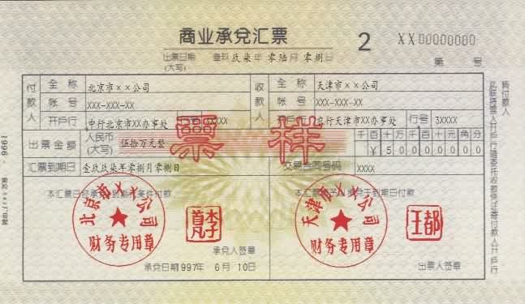

Slide 62
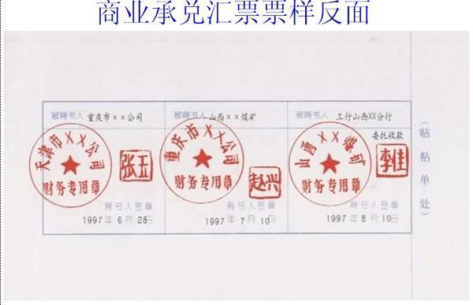

Slide 63
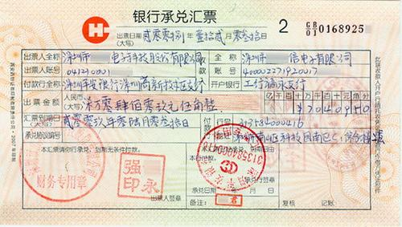

Slide 64
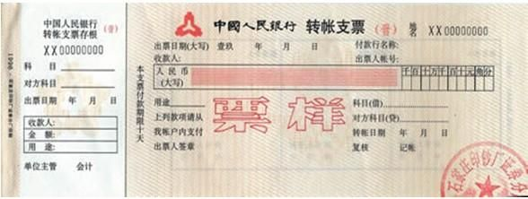

Slide 65
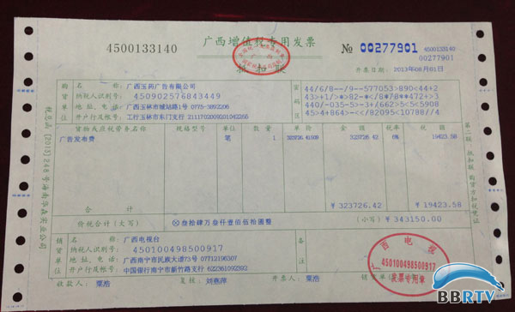

Slide 66
（二)、主要经济业务的核算
例6、向外地某单位购入甲材料4，000公斤，每公斤8元；乙材料2，000公斤，每公
斤4元；共计40，000元，应交增值税税率16%，计6，800元。材料已验收入
库，货款以商业承兑汇票一张付讫。
(6)借：材料采购 40，000.00
应交税费—应交增值税 6，400.00
贷：应付票据 46，400.00
例7、向本地某单位购入丙材料5，000公斤，每公斤10元，计50，000元，应交增值
税税率17%计8，500元。材料以验收入库，货款以银行存款支付。
(7)借：材料采购 50，000.00
应交税费—应交增值税 8，500.00
贷：银行存款 58，500.00
买价
运杂费
途中正常损耗
入库前整理挑选费用
其它费用
物资采购成本的构成

Slide 67
例8、以银行存款支付甲、乙、丙三种材料，装卸费用1，760元，以现金支付装卸.
费440元。
(8)借：材料采购 2，200.00.
贷：银行存款 1，760.00.
现金 440.00.
例9、商业承兑汇票到期，以银行存款归还外地某工厂材料款46，800元。
(9)借：应付票据 46，800.00.
贷：银行存款 46，800.00.
例10、结转三种材料实际采购总成本92，200元。
(10)借：原材料 92，200.00.
贷：材料采购 92，200.00.

Slide 68
三、 生产过程主要经济业务的核算.
（一）、账户的设置.
生产成本
制造费用
一定时期为进行产品生产发生的基本费用
分配转入的制造费用
转出完工产成品的生产成本
一定时期车间范围内为管理和组织生产发生的费用
转出由产品成本负担的制造费用
在产品成本
0
库存商品
管理费用
完工入库产成品生产成本
发出产成品的生产成本
一定时期全厂范围内为管理和组织生产发生的费用
转入“本年利润”账户本期发生的管理费用
库存产成品的生产成本
0

Slide 69



Slide 70
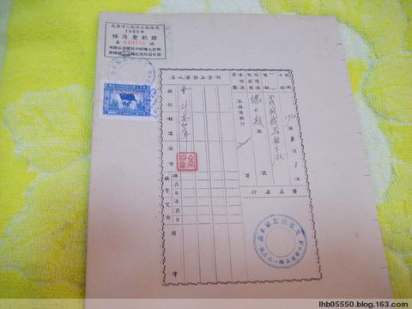
印花税税目税率表
一、购销合同 0.3‰
二、加工承揽合同 0.5‰
三、建设工程勘察、设计合同 0.5‰
四、建筑、安装工程承包合同 0.3‰
五、财产租赁合同 1‰
六、货物运输合同 0.5‰
七、仓储、保管合同 1‰
八、借款合同 0.05‰
九、财产保险合同 1‰
十、技术合同 0.3‰
十一、产权转移书据 0.5‰
十二、营业帐簿
1.记载资金的帐簿0.5‰
2.其他帐簿 每件5元
十三、权利、许可证照 每件5元
十四、股票交易3‰

Slide 71
固定资产
累计折旧
不同来源取得的固定资产原价
不同原因减少的固定资产原价
减少的固定资产已提折旧
每月计提的固
定资产折旧
增加的固定资
产已提折旧
企业现有固定资产原价
企业现有固定资产累计折旧额

Slide 72
应付职工薪酬
薪酬的发放数
额、代扣款
薪酬的分配数额
0

Slide 73
二、主要经济业务的核算
例11、从仓库领用甲、乙、丙材料各一批价值55，000元，用以生产A、B两种产品和其他一般耗用（见下表）。
甲材料
乙材料
丙材料
合 计
项 目
数量
（公斤）
金额
（元）
数量
（公斤）
金额
（元）
数量
（公斤）
金额
（元）
数量
（公斤）
金额
（元）
8，000
600
2，000
20，000
制造A产品耗用
1，000
2，400
30，400
8，000
制造B产品耗用
300
1，200
10，000
19，200
1，000
1，000
16，000
900
3，600
3，000
49，600
小 计
2，000
30，000
车间一般耗用
5，00
4，000
100
1，000
5，000
管理部门领用
100
400
400
2，500
20，000
合 计
1，000
4，000
3，100
31，000
55，000
(11)借：生产成本—A产品 30，400.00
—B产品 19，200.00
制造费用 5，000.00
管理费用 400.00
贷：原材料 55，000.00

Slide 74
例12、结算本月分应付职工工资24，000元，其中：制造A产品工人工资14，000元，
制造B产品工人工资6，000元，车间管理人员工资1，600元，厂部管理人员工资 2，400元。
(12)借：生产成本—A产品 14，000.00
—B产品 6，000.00
制造费用 1，600.00
管理费用 2，400.00
贷：应付职工薪酬—工资 24，000.00
例13、从银行存款中提取现金24，000元，准备用以发放职工工资。
(13)借：现金 24，000.00
贷：银行存款 24，000.00
例14、以现金24，000元发放职工工资。
(14)借：应付职工薪酬-工资 24，000.00
贷：库存现金 24，000.00
例15、按职工工资总额计提职工福利费。
(15)借：生产成本—A产品 1，960.00
—B产品 840.00
制造费用 224.00
管理费用 336.00
贷：应付职工薪酬—职工福利 3，360.00

Slide 75
例16、以银行存款支付行政管理部门办公费、水电费1，600元。
(16)借：管理费用 1，600.00
贷：银行存款 1，600.00
例17、以银行存款1，000元支付业务招待费。
(17)借：管理费用 1，000.00
贷：银行存款 1，000.00
例18、以银行存款支付由本月行政管理费负担的书报杂志订阅费200元。
(18)借：管理费用 200.00
贷：银行存款 200.00
例19、以银行存款支付本月财务费用负担的短期借款利息600元。
(19)借：财务费用 600.00
贷：银行存款 600.00
例20、按照规定的固定资产折旧率，计提本月固定资产折旧12，600元，其中车间
固定资产折旧8，000元，行政管理部门固定资产折旧4，600元。
(20)借：制造费用 8，000.00
管理费用 4，600.00
贷：累计折旧 12，600.00
例21、以银行存款支付设备修理费5，640元，其中车间修理费 3，676元，行政管理部门修理费1，964元。

Slide 76
(21)借：制造费用 3，676.00.
管理费用 1，964.00.
贷：银行存款 5，640.00.
例22、将本月发生的制造费用18，500元转入生产成本。
(22)借：生产成本 18，500.00.
贷：制造费用 18，500.00.
例23、本月产品100台全部制造完工，并已验收入库，按其实际生产成本59，310元转账。
(23)借：库存商品—A产品 59，310.00.
贷：生产成本—A产品 59，310.00.
三、产品生产成本的计算.
（一）产品成本的构成.
直接材料
直接工资
其他直接支出
制造费用
产品成本的构成

Slide 77
（二）产品成本的计算
分配制造费用：
（1）按A、B产品的生产工人工资分摊共同负担的制造费用。
每元工资应负担的制造费用为：18，500元/（14，000+6，000）=0.925元
A产品应分摊的制造费用：14，000×0.925元=12，950元
B产品应分摊的制造费用：6，000 ×0.925元=5，500元
产品名称
完工产
品数量
直接材料
直接人工
制造费用
合 计
A产品
100台
30，400.00
15,960.00
18，500.00
B产品
－
19，200.00
68,400.00
18，500.00
49,600.00
22,800.00
18,500.00
90,900.00

Slide 78
（2）登记A、B产品生产名细分类账户。见图表3-3、3-4、3-5。
图表3-3 “生产成本”名细分类账 产品品种：A产品
凭 证 号 码
借方（成本项目）
借 或 贷
年
摘 要
直接
材料
直接
人工
制造
费用
贷方
余额
合计
月
日
6
生产耗用材料
30400
30400
借
30400
7
分配工资及福利费
15960
15960
借
46360
17
12950
12950
借
分配制造费用
59310
18
结转完工产品生产成本
59310
—
平
本期发生额和余额
30400
15960
12950
59310
平
—

Slide 79
图表3-4 “生产成本”明细分类账 产品品种：B产品
年
凭证号码
借方（成本项目）
借或贷
摘 要
直接
材料
直接
人工
贷方
余额
制造
费用
月
日
合 计
6
生产耗用材料
19200
19200
借
19200
7
分配工资及福利费
6840
6840
借
26040
分配制造费用
借
17
5550
5550
31590
本期发生额和余额
19200
6840
5550
31590
借
31590
图表3-5 产品生产成本计算表 单位：元
成本项目
A产品
总成本（100台）
单位成本
直接材料
直接人工
制造费用
30,400.00
15,960.00
12,950.00
304.00
159.60
129.50
产品生产成本
59,310.00
593.10

Slide 80
四、销售过程主要经济业务的核算
（一）、账户的设置
主营业务收入
主营业务成本
销售费用
转入“本年利润”账户
本期实现的产品销售收入
本期已售产品生产成本
转入本年“利润”账户
为销售产品发生的各种费用
转入“本年利润”账户
0
0
营业税金及附加
应收账款
企业产品销售业务应负担的税金及教育费附加
转入“本年利润”账户
企业销售产品、提供劳务应向购货方收取的款项
收回的应收账款
尚未收回的应收账款
0

Slide 81
其他业务收入
其他业务成本
转入“本年利润”账户
其他业务取得的收入
其他业务发生的支出
转入“本年利润”账户
0
0
（二）、主要经济业务的核算
工业企业的销售业务包括主营业务销售及其他销售业务
库存商品、
自制半成品、
代制代修品、
材料物资销售、
固定资产出租、
包装物出租等
1、主营业务销售
2、其他销售业务

Slide 82
例24、向本市某工厂出售产品A100台，每台售价921元，计92，100元，产品已发出，货款尚未收到。并应交纳增值税17%。
(24)借：应收账款 107，757.00.
贷：主营业务收入 92,100.00.
应交税费—应交增值税 15，657.00.
例25、计算已销A产品应交纳的消费税，税率10%,按销售收入的10%计，税金为9，210元。
(25)借：税金及附加 9，210.00.
贷：应交税费—应交消费税 9，210.00.
例26、以现金支付A产品包装费用148元。
(26)借：销售费用 148.00.
贷：库存现金 148.00.
例27、结转已销A产品100台实际生产成本53,552元。
(27)借：主营业务成本 53,552
贷：库存商品 53,552.
例28、以现金支付销售部门业务费300元。
(28)借：销售费用 300.00.
贷：库存现金 300.00.

Slide 83
五、财务成果的核算
一、利润总额的构成
1、营业利润=营业收入-营业成本- 营业税金及附加-管理费用-财务费用－销售费用+投资收益
2、营业收入=主营业务收入+其他业务收入
3、营业成本=主营业务成本+其他业务成本
二、账户的设置
营业外收入
营业外支出
财务费用
转入“本年利润”账户
取得的营业外收入
发生的营业外支出
转入“本年利润”账户
利息收入、
汇兑收益、
转出财务费用净支出
发生的各项财务费用
0
0
投资收益
0
所得税费用
利润分配
发生的投资损失、转出投资净收益
取得的投资收益
计算出的所得税费用
转入“本年利润”账户
利润的分配数
全年实现的净利润
0
0
未分配利润

Slide 84
主营业务成本
本年利润
主营业务收入
由其他账户转入的本期发生的成本、费用
年度内以前月份累计实现的净利润、
由其他账户转入的本期实现的收入、收益
销售费用
营业税金及附加
其他业务收入
管理费用
财务费用
营业外收入
其他业务成本
营业外支出
投资收益
所得税费用
全年累计实现的净利润

Slide 85
利润分配-提取法定公积金
利润分配-未分配利润
本年利润
转入全年已分配的利润
以前年度累计未分配利润、
转入全年实现的净利润
利润分配-提取任意公积金
利润分配-应付利润
未分配利润
三、主要经济业务的核算
例29、出售材料一批，价值3，500元，应交增值税税率16%，计590元。款已收到，存入
银行。

Slide 86
(29)借：银行存款 4，090.00
贷：其他业务收入 3，500.00
应交税费—应交增值税 590.00
例30、结转出售材料的实际成本3，000元。
(30)借：其他业务成本 3，000.00
贷：原材料 3，000.00
例31、以现金支付交通违章罚款450元。
(31)借：营业外支出 450.00
贷：库存现金 450.00
例32、出售旧机器一台，发生清理收入150元。
(32)借：固定资产清理 150.00
贷：营业外收入 150.00

Slide 87
例33、计算并结转本期利润总额。
(33)借：主营业务收入 92,100.00
其他业务收入 3,500.00
营业外收入 150.00
贷：本年利润 95,750.00
借：本年利润 79,760.00
贷：主营业务成本 53,552.00
营业税金及附加 9,210.00
销售费用 448.00
其他业务成本 3,000.00
管理费用 12,500.00
财务费用 600.00
营业外支出 450.00

Slide 88
例34-1、按利润总额15,990.00元计算和结转应交所得税（所得税率为25%）。
(34)-1借：所得税费用 3,997.50
贷：应交税金—应交所得税 3,997.50
例34-2、将“所得税”账户余额结转“本年利润”账户。
(34)-2借：本年利润 3,997.50
贷：所得税 3,997.50
例35、税后净利润11,992.50元（15,990.00－ 3,997.50 ）转入利润分配。
(35)借：本年利润 11,992.50
贷：利润分配—未分配利润 11,992.50
例36、按税后净利润11,992.50元的10%提取法定盈余公积。
(36)借：利润分配—提取法定公积金 1,199.25
贷：盈余公积—法定公积金 1,199.25
例37、向投资者分配利润4，000元。
(38)借：利润分配—应付利润 4，000.00
贷：应付利润 4，000.00

Slide 89
六、 资金退出企业的核算
一、账户的设置
应付利润
短期借款
已支付的利润
应向投资者支付的利润
偿还的短期借款
取得的短期借款
尚未支付的应付利润
尚未偿还的短期借款
固定资产清理
长期股权投资
转入清理的固
定资产净值、
发生的清理费
用转出净收益
出售固定资产取得的价款、变价收入、残值收入、保险赔款、转处境损失
向其他单位投资、转出的资金
收回的投资
尚未收回的投资数额
0

Slide 90
二、主要经济业务核算.
例38、用银行存款归还银行临时借款50，000元。
(38)借：短期借款 50，000.00.
贷：银行存款 50，000.00
例39、经上级批准，出售旧机器一台，计价30，150元，原值40，000元，已提折旧. 10，000元，价款已收到。
(41)-1借：固定资产清理 30，000.00.
累计折旧 10，000.00.
贷：固定资产 40，000.00.
(41)-2借：银行存款 30，150.00.
贷：固定资产清理 30，150.00.

Slide 91
例40、将闲置的机器一台，向其他单位投资。原值60，000元，已提折旧20，000元。
(40)-1借：固定资产清理 40，000.00.
累计折旧 20，000.00.
贷：固定资产 60，000.00
(40)-2借：长期股权投资 40，000.00.
贷：固定资产清理 40，000.00
例41、企业购入面值1000元的一年期债券10张，年利率5%，以银行存款支付。
(41)借：交易性金融资产 10，000.00.
贷：银行存款 10，000.00.
例42、以现金购入医药用品600元，支付职工困难补助费400元。
(41)借：应付职工薪酬 1，000.00.
贷：库存现金 1，000.00.

Slide 92
第四章 会计账户分类
第一节 账户按经济内容的不同分类
资产类账户
负债类账户
所有者权益类账户
成本类账户
损益类账户

Slide 93
第二节 账户按用途和结构分类
账户的用途是指账户的作用，即设置、运用账户的目的和账户记录所能提供的经济信息；账户的结构是指账户能够登记增加、减少和结余的三个部位以及各自所能反映的经济内容。
可划分为三大类、九小类
三大类包括：基本账户 、调整账户、业务账户
九小类包括：盘存账户、结算账户、跨期摊配账户、资本账户、调整账户、集合分配账户、成本计算账户、配比账户、财务成果计算账户

Slide 94
(一)盘存类账户
1、概念
盘存账户是用来反映各项实物资产和货币资金增减变动及其结存情况的账户。这类账户可以通过财产清查检查账实是否相符。这类账户主要有原材料、库存商品、现金、银行存款、固定资产等。
2、结构
盘存类账户的借方登记各项实物资产的增加数额，贷方登记减少数额，余额在借方，反映各项实物资产和货币资金的结存数额。该类账户的结构如下：
借方 盘存账户 贷方
期初余额：期初实物资产或货币
资金结存数
发 生 额：本期实物资产或货币 发生额：本期实物资产或货币资金
资金增加数 减少数
期末余额：期初实物资产或货币
资金结存数

Slide 95
(二)结算类账户
1、概念
结算账户是用来核算企业同其他单位和个人之间的债权、债务结算情况的账户。
2、类型
具体可分为债权结算帐户、债务结算帐户和债权债务结算帐户三类。
（1）债权结算账户：
概念：债权结算账户又称资产结算账户，用来核算各种应收款项的增减变化及其结果。这类账户主要有应收票据、应收股利、应收利息、应收账款、预付账款、其他应收款等。
结构：债权结算账户的借方登记各项应收款项的增加数额，贷方登记减少数额，余额在借方，反映各项应收款项的结余数额。该类账户的结构如下：
借方 债权结算账户 贷方
期初余额：期初债权结余数 发 生 额：本期债权增加数 | 发生额：本期债权减少数
期末余额：期末债权结余数

Slide 96
（2）债务结算账户：
概念：债务结算账户又称负债结算账户，用来核算各种应付款项的增减变化及其结果。这类账户主要有短期借款、应付票据、应付账款、预收账款、应交税金、其他应交款、应付工资、应付福利费、应付股利、其他应付款、长期借款、应付债券、长期应付款等。
结构：债务结算账户的贷方登记各项应付款项的增加数额，借方登记减少数额，余额在贷方，反映各项应付款项的结余数额。该类账户的结构如下：
借方 债务结算账户 贷方
发生额：本期负债减少数 | 期初余额：期初负债结余数 发 生 额：本期负债增加数
 | 期末余额：期末负债结余数

Slide 97
(3)债权债务结算帐户
概念：用来反映和监督企业同其他单位或个人之间的往来结算业务的帐户
结构：借方登记债权的增加和债务的偿还；借方登记债权的减少和债务的增加，期末余额如果在借方表示尚未收回的债权，如果在借方则表示为尚未支付的债务。

Slide 98
(三)资本类账户
1、概念
资本账户是用来反映实收资本、资本公积、盈余公积的增减变动情况及其实有数额的账户。
2、结构：
账户的贷方登记投资和积累的增加数额，借方登记减少数额，余额在贷方，反映各项投资和积累的实有数额。该类账户的结构如下：
借方 资本账户 贷方
发生额：本期投资和 积累减少数 | 期初余额：期初投资和积累结存数 发 生 额：本期投资和 积累增加数
 | 期末余额：期末投资和 积累结存数

Slide 99
(四)集合分配类账户
1、概念：
集合分配账户是用来归集和分配经营过程中某一阶段所发生的成本费用的账户。属于这类账户的有“制造费用” 账户。
2、结构：
这类账户的借方汇集费用的发生额，贷方登记费用的分配结转额，分配后一般没有余额。该类账户的结构如下：
借方 集合分配账户 贷方
发生额：汇集经营过程中某一阶段发生的费用 | 发生额：分配结转到各受益对象上的费用
期末： 一般无余额

Slide 100
(五)跨期摊配类账户
跨期摊配账户是用来反映应由若干个会计期间共同负担的费用，并将这些费用摊配到各个会计期间的账户。设置这类账户的目的，是按照权责发生制原则，划分费用的收益期间，以正确计算各个会计期间的损益。

Slide 101
(六)调整类账户
1、概念：
调整账户是用来调整某个账户的余额，以表明被调整账户的实际价值而设置的账户。
2、分类
调整账户按调整的方式可分为备抵调整账户、附加调整账户、备抵附加调整账户三种。
（1）备抵调整账户：
备抵调整账户又称抵减账户，它作为被调整对象原始数额的抵减项目，以确定被调整对象的实有数额。
（2）附加调整账户：
附加调整账户也称补充账户，用来增加被调整账户余额，以确定被调整账户的实有数额。它与被调整账户余额的结构和方向相一致。
（3）备抵附加调整账户：
备抵附加调整账户 是有可能用来抵减也有可能用来增加被调整账户的余额，以求得被调整账户实际余额的账户。

Slide 102
(七)成本计算账户
1、概念
成本计算账户是用来核算经营过程中某一阶段所发生的全部费用，并计算确定该阶段各个成本计算对象实际总成本和单位成本的账户。如：“物资采购”账户、“生产成本”账户。
2、结构
成本计算账户的借方登记应计入某成本计算对象的全部费用反映费用的发生；贷方登记已完成某阶段经营活动结转的成本，反映该阶段上成本计算对象的实际成本；余额在借方，反映尚未结束的某经营过程某一阶段上成本计算对象的实际成本。
该类账户的结构如下：
借方 成本计算账户 贷方
期初余额：期初尚未结束的某经营过程某一阶段的成本计算对象的实际成本 发生额：某经营过程某一阶段 发生的全部费用额 | 发生额：结转已结束该阶段的成本计算对象的实际成本
期末余额：期末尚未结束的经营过程某一阶段的成本计算对象的实际成本

Slide 103
八)配比账户
配比账户是用来核算经营过程中所取得的收入和发生的成本、费用和营业外收入、营业外支出，借以在期末进行配合、比较，计算确定经营期内的财务成果的账户。

Slide 104
(九财务成果计算账户
财务成果账户是用来核算企业在一定期间全部经济活动的最终结果（利润或亏损）的账户。这类账户有“本年利润”账户。
“本年利润”账户的贷方登记各项收入的转入数，借方登记各费用（支出）的转入数。年内该账户余额为借贷两方发生额对比求得的差额，反映某期间经济活动的最终成果，在贷方表现为利润，在借方表现为亏损。年末，该账户余额应结转到“利润分配——未分配利润”账户，结转后“本年利润”账户无余额。其账户结构如下：
借方 财务成果账户 贷方
期初余额：年度内截至该期期初累计发生的亏损额 发 生 额：本期转入的各项费用 | 期初余额：年度内截至该期期初累计实现的利润额 发 生 额：本期转入的各项收入
期末余额：期末累计发生的亏损 | 期末余额：期末累计实现的 净利润

Slide 105
第五章会计凭证
期初财务报告
发生经济业务
期末财务报告
① 初次确认与计量并入账
⑦ 再次确认与计量编制报
记账凭证、日记账
调整后试算平衡表
② 过账
⑥ 编制调整后的平衡表
分 类 账
调 整 分 录
③ 结账与对账
⑤ 编制调整分录并过账
④编制试算平衡表
发生额及余额
试算平衡表

Slide 106
一、会计凭证的种类
（一）会计凭证的概念.
会计凭证是记录经济业务、明确经济责任、作为记账依据的书面证明。
（二）会计凭证的意义.
（1）认真填制和严格审核会计凭证，可以为记账、算账提供真实、可靠的数据资料，从而保证会计核算的准确性。
（2）认真填制和严格审核会计凭证，可以检查和监督经济业务活动的合理性、合法性，充分发挥会计的监督作用。
（3）认真填制和严格审核会计凭证，可以明确有关部门、有关人员在办理经济业务中的责任，从而加强经济责任制。
（三）会计凭证的种类.
原始凭证
记帐凭证

Slide 107
二、原始凭证.
（一）原始凭证的概念.
原始凭证是在经济业务发生或完成时取得或编制的。它载明经济业务的具体内容，明确经济责任，是具有法律效力的书面证明。它是组织会计核算的原始资料和重要依据。
（二）原始凭证的种类.
外来原始凭证
按来源分
自制原始凭证
通知凭证
原始凭证
按用途分
执行凭证
计算凭证
一次凭证
按填制手续分
累计凭证
通用凭证
按格式分
专用凭证

Slide 108
表5－1 增值税专用发票 NO.11283583
发 票 联 开票日期 年 月 日
购货单位 | 名 称： 纳税人识别号： 地 址 电 话： 开户行及账号： |  |  |  |  |  | 密码区
货物或应税劳务名称 合 计 |  | 规格型号 | 单位 | 数量 | 单价 | 金额 |  |  |  |  | 税率 | 税额
价税合计（大写） |  | （小写）￥
销货单位 | 名 称： 纳税人识别号： 地 址 电 话： 开户行及账号： |  |  |  |  |  |  | 备 注
收款人： 复核： 开票人： 销货单位：（章）

Slide 109
产品入库单
年 月 日 编 号：
交库单位： 产品仓库：
产品 编号 | 产品 名称 | 规格 | 单位 | 交付 数量 | 检验结果 |  | 实收 数量 | 单价 | 金额
 |  |  |  |  | 合格 | 不合格
备注
记账： 检验： 仓库： 经手：

Slide 111
（三）、原始凭证的填制
原始凭证要素
凭证名称
填制日期
凭证编号
填制单位、填制人、经办人员签章
接受凭证单位的名称
经济业务内容
填制要求
符合实际情况
明确经济责任
填写内容齐全
书写格式要规范

Slide 112
表5－1 增值税专用发票 NO.11283583
发 票 联 开票日期 年 月 日
购货单位 | 名 称： 纳税人识别号： 地 址 电 话： 开户行及账号： |  |  |  |  |  | 密码区
货物或应税劳务名称 合 计 |  | 规格型号 | 单位 | 数量 | 单价 | 金额 |  |  |  |  | 税率 | 税额
价税合计（大写） |  | （小写）￥
销货单位 | 名 称： 纳税人识别号： 地 址 电 话： 开户行及账号： |  |  |  |  |  |  | 备 注
收款人： 复核： 开票人： 销货单位：（章）

Slide 113
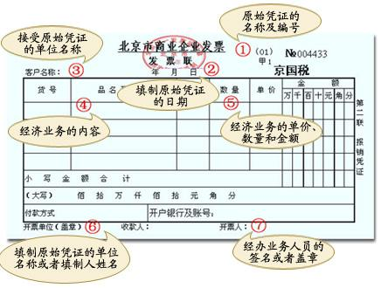

Slide 114
四、记账凭证.
（一）记账凭证的概念.
记账凭证时财会部门根据原始凭证填制，记载经济业务简要内容，确定会计分录，作为记账依据的会计凭证。
（二）记账凭证的分类.
收款凭证
按反映的经济内容分
付款凭证
转账凭证
分录凭证
按 用 途 分
汇总凭证
联合凭证
单式凭证
按 编 制 方 法 分
复式凭证

Slide 115
二、记账凭证的填制
（一）记账凭证要素
填制凭证日期
凭证编号
经济业务内容摘要
会计科目名称、记账方向和记账金额
所附原始凭证张数
制单、复核、记账、会计主管人员的签章。收付款凭证还应由出纳人员签章
（二）记账凭证的填制要求
凭证日期填写要正确
凭证顺序编号
凭证摘要要简明
科目运用要准确
业务记录要明确
附件张数须注明

Slide 116
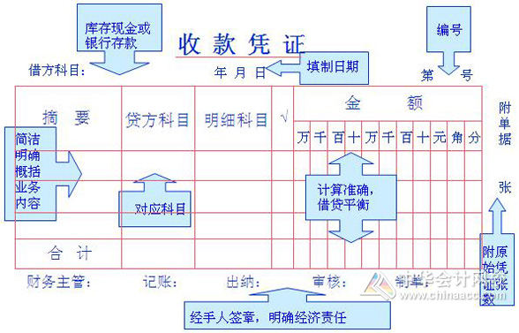

Slide 117
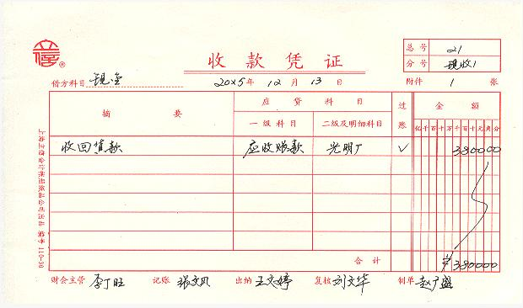

Slide 118
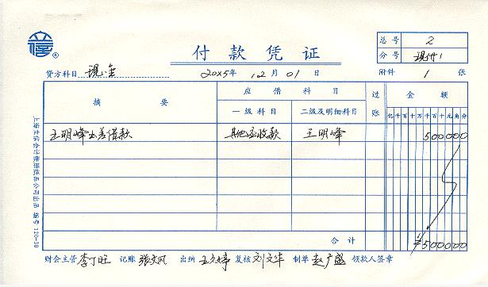

Slide 119
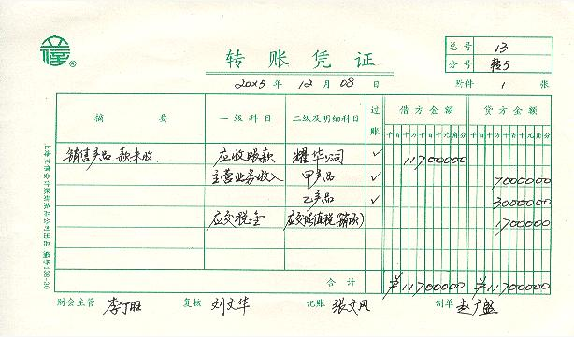

Slide 120
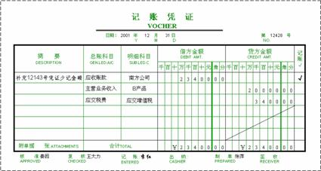

Slide 121
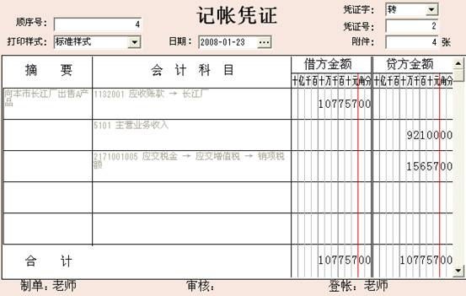

Slide 122
第七章 会计帐簿
一、会计账簿的意义和种类.
（一）会计账簿的意义.
会计账簿是以会计凭证为依据，对全部经济业务进行全面、系统、连续、
分类地记录和核算的簿籍，是由专门格式并以一定形式联结在一起的账页所组成。
（二）会计账簿的种类.
日记账
分类账
备查账
按用途分
会计账簿
订本式
活页式
卡片式
按外表形式分

Slide 123
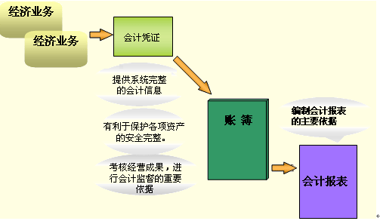

Slide 124
按用途分类 | （1）序时账簿。序时账簿又称日记账，是按照经济业务发生或完成时间的先后顺序逐日逐笔进行登记的账簿。日记账的特点是序时登记和逐笔登记。序时账簿通常有两种，普通日记账、特种日记账。在实际工作中，因经济业务的复杂性，一般很少采用普通日记账，应用较为广泛的是特种日记账。在我国，大多数单位一般只设现金日记账和银行存款日记账，而不设置转账日记账。
 | （2）分类账簿。分类账簿按照分类的概括程度不同，又分为总分类账和明细分类账两种。分类账簿提供的核算信息是编制会计报表的主要依据。
 | （3）备查账簿。备查账簿简称备查簿，是对某些在序时账簿和分类账簿等主要账簿中都不予登记或登记不够详细的经济业务事项进行补充登记时使用的账簿。例如，租入固定资产登记簿、受托加工材料登记簿、代销商品登记簿等。备查账簿可以由各单位根据需要进行设置。
【注意】备查账簿与序时账簿和分类账簿相比，存在两点不同之处：一是登记依据可能不需要记账凭证，甚至不需要一般意义上的原始凭证；二是账簿的格式和登记方法不同，备查账簿的主要栏目不记录金额，它更注重用文字来表述某项经济业务的发生情况。

Slide 125
按账页格式分类 | （1）两栏式账簿。两栏式账簿是指只有借方和贷方两个基本金额栏目的账簿。普通日记账和转账日记账一般采用两栏式。
 | （2）三栏式账簿。三栏式账簿是设有借方、贷方和余额三个基本栏目的账簿。各种日记账、总分类账以及资本、债权、债务明细账都可采用三栏式账簿。
 | （3）多栏式账簿。多栏式账簿是在账簿的两个基本栏目借方和贷方按需要分设若干专栏的账簿。收入、费用明细账一般均采用这种格式的账簿。
 | （4）数量金额式账簿。数量金额式账簿的借方、贷方和余额三个栏目内，都分设数量、单价和金额三小栏，借以反映财产物资的实物数量和价值量。如原材料、库存商品、产成品等明细账一般都采用数量金额式账簿。

Slide 126
按外型特征分类 | （1）订本账。订本账是启用之前就已将账页装订在一起，并对账页进行了连续编号的账簿。订本账的优点是能避免账页散失和防止抽换账页；其缺点是不能准确为各账户预留账页。这种账簿一般适用于总分类账、现金日记账、银行存款日记账。
 | （2）活页账。活页账是在账簿登记完毕之前并不固定装订在一起，而是装在活页账夹中。通常各种明细分类账一般采用活页账形式。
 | （3）卡片账。卡片账是将账户所需格式印刷在硬卡上。在我国，企业一般只对固定资产的核算采用卡片账形式，也有少数企业在材料核算中使用材料卡片。

Slide 127
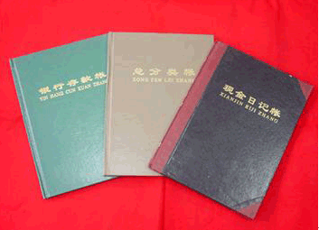

Slide 128
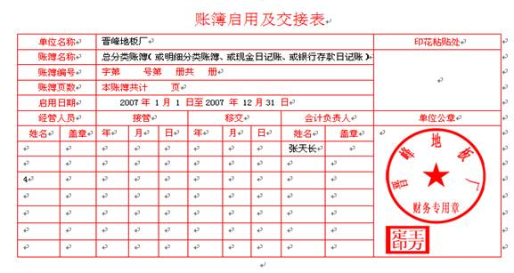

Slide 129
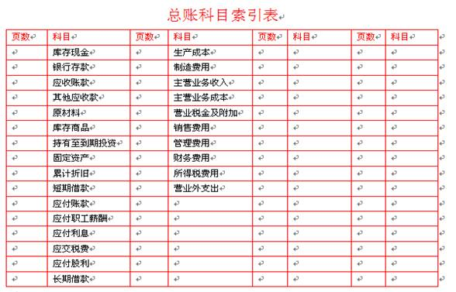

Slide 130
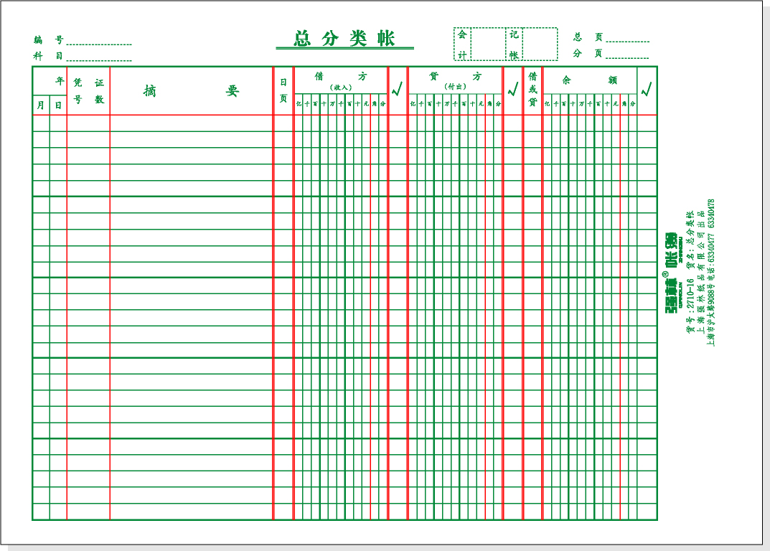

Slide 131
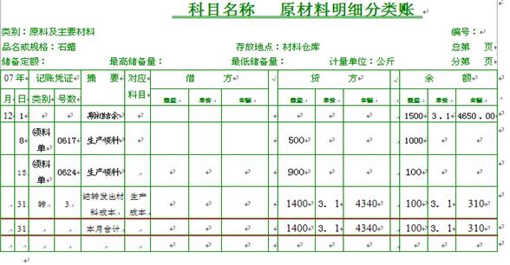

Slide 132
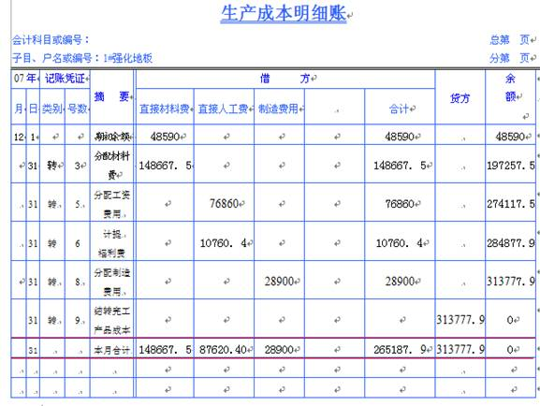

Slide 133
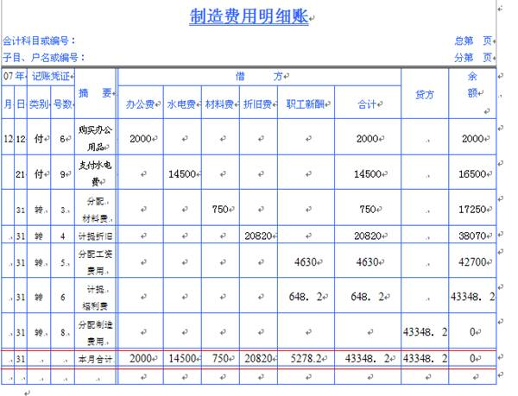

Slide 134
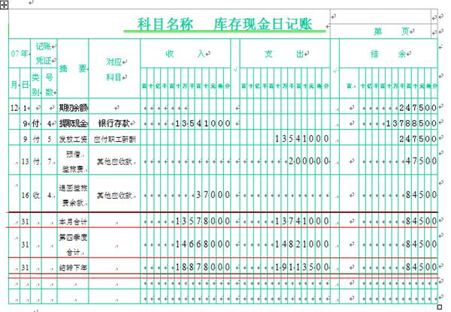

Slide 135
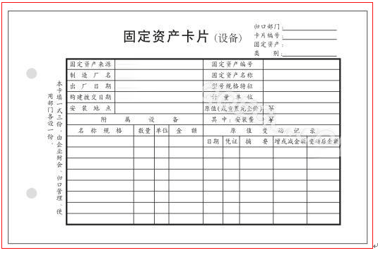

Slide 136
（三）总账与明细账的平行登记.
1、总账与明细账的关系.
2、总账与明细账的平衡登记.
对发生的每项经济业务，在记入总账的同时，计入总账所属的明细账。二者记账方向相同、金额相等、时间相同。
平行登记的要点是：
（1）对发生的每笔经济业务，要根据会计凭证，一方面在有关的总分类账中进行登记，另一方面要在有关的名细分类账中进行明细登记；
（2）登记总账与所属明细账时，借贷方向必须一致；
（3）登记总账与所属明细账时，记入总账的金额与记入所属明细账金额之和相等。

Slide 137
总账的本期发生额=总账所属明细账本期发生额之和
总账的期末余额=总账所属明细账期末余额之和
例 （1） 4月5日，从AT购入甲材料20，000元；从BT购入乙材料30，000元；从CT购入丙材料50，000元；材料验收入库，货款未付。
(2) 4月8日，生产产品领用甲材料60，000元，领用乙材料90，000元。
(3) 4月20日，偿还欠AT货款75，000元，BT的25，000元，CT的30，000元。
原材料
原材料—甲材料
500，000
↓ 100，000
200，000
↓ 20，000
 150，000
 60，000
100，000
150，000
20，000
60，000
450，000
160，000

Slide 138
原材料—乙材料
原材料—丙材料
180，000
↓ 30，000
120，000
↓ 50，000
 90，000
30，000
90，000
50，000
120，000
170，000
应付账款
应付账款—AT
 130，000
80，000
↓ 100，000
65,000
↓ 20,000
 75,000
130，000
100，000
75,000
20,000
50，000
10,000

Slide 139
三、错账的更正方法 四、对帐和结帐
错账的更正方法有三种： 对帐的内容和目的
（1）划线更正法： 内容：帐证核对 目的：帐证相符
（2）红字更正法 帐帐核对 帐帐相符
（3）补充登记法 帐实核对 帐实相符
应付账款—BT
应付账款—CT
 25,000
↓ 50,000
15,000
↓ 30,000
 30,000
25,000
30,000
30,000
50,000
20,000
20,000

Slide 140
第八章 会计核算组织程序
第一节 会计核算组织程序概述
一、会计核算组织和程序的概述
会计核算组织程序是指会计主体在组织会计核算工作时预先设计和应用的有关会计凭证、会计账簿、会计报表的种类与格式，以及它们之间的相互联系及编制程序。又称会计核算形式、账务处理程序等。
二、会计核算组织程序的种类
在长期的会计核算工作实践中形成了以下五种会计核算组织程序：
1．记账凭证核算组织程序
2．科目汇总表核算组织程序
3．汇总记账凭证核算组织程序
4．日记总账核算组织程序
5．普通日记账核算组织程序

Slide 141
第二节 记账凭证核算组织程序
一、特点：
直接根据记账凭证逐笔登记总分类账。
二、应用要求：
1．记账凭证。可采用通用或专用记账凭证格式。
2．会计账簿。设置现金、银行存款特种日记账，账页格式可采用“三栏式”或“多栏式”；设置总分类账与明细分类账，总账采用“三栏式”，明细账采用“三栏式”、“数量金额式”及“多栏式”。
3．会计报表。采用统一规定的报表种类与格式。

Slide 142
优点：通俗易懂，便于掌握。
缺点：业务量大的单位登记总账的工作量大。
适用范围：规模小，业务量少的单位。
现金
银行存款
②
日记账
收款
付款
转账
⑤核对
①
④
⑥
原始凭证
记账凭证
总分类账
会计报表
⑤核对
明细分类账
③

Slide 143
第三节 科目汇总表核算组织程序
一、特点
定期将所有的记账凭证汇总编制成科目汇总表，然后再根据科目汇总表登记总分类账。
二、应用要求
1．记账凭证。可采用通用或专用记账凭证格式。每张记账凭证中的会计分录尽可能编制简单分录，或采用单式记账凭证，以便于进行科目汇总。科目汇总表格式及编制方法见教材第224页。
2．会计账簿。 三栏式现金、银行存款日记账；三栏式总账，采用三栏式、数量金额式及多栏式明细账。
3．会计报表。统一规定的报表种类与格式。

Slide 144
优点：大大地减少了登记总账的工作量。
缺点：作为登记总账的依据的科目汇总表只能起到试算平衡的作用，而不能反映账户对应关系，不便于查对账目。
适用范围：规模大，业务量多的单位。
现金
银行存款
②
日记账
收款
付款
转账
科目汇总表
⑥核对
会计报表
原始凭证
①
④
⑤
⑦
记账凭证
总分类账
⑥核对
明细分类账
③

Slide 145
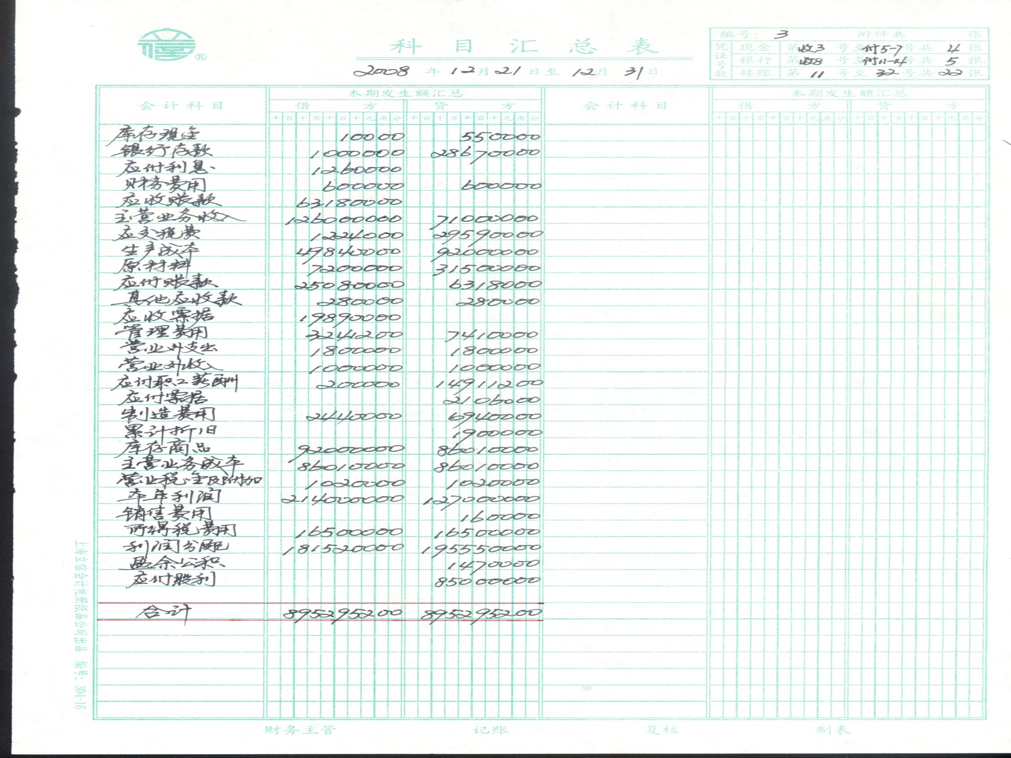

Slide 146
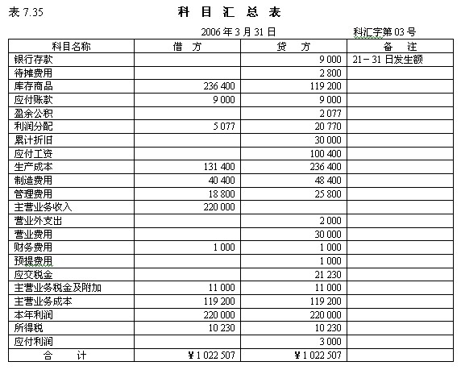

Slide 147
第四节 汇总记账凭证核算组织程序
一、特点
定期将所有的记账凭证汇总编制成汇总记账凭证，然后再根据汇总记账凭证登记总分类账。
二、应用要求
1．记账凭证。须采用收、付、转专用记账凭证格式。汇总记账凭证按各种专用记账凭证分别汇总编制，包括汇总收款凭证、汇总付款凭证和汇总转账凭证。格式及编制方法见教材第253页。
2．会计账簿。三栏式现金、银行存款特种日记账，三栏式总分类账,三栏式、数量金额式、多栏式明细分类账。
3．会计报表。采用统一规定的报表种类与格式。

Slide 148
优点：减轻了登记总账的工作量，且汇总记账凭证能够反映账户对应关系，便于分析检查经济活动情况，便于查对账目。
缺点：汇总记账凭证的编制工作量依然较大，且汇总转账凭证汇总得不够彻底，未予汇总部分还需逐笔登记总账。
适用范围：规模较大，业务量较多的单位。
现金
银行存款
②
日记账
收款
付款
转账
收款
付款
转账
⑥核对
会计报表
原始凭证
①
④
⑤
⑦
记账凭证
汇总记账凭证
总分类账
⑥核对
明细分类账
③

Slide 149
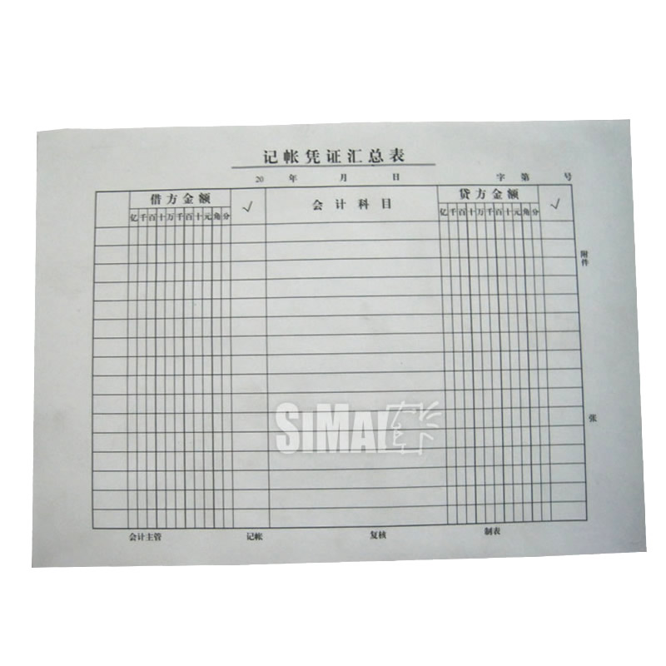

Slide 150
第九章 财产清查
第一节 财产清查概述
一、财产清查概念
财产清查，是通过对各项财产物资、货币资金和债权债务进行盘点或核对，确认其实存数额，查明实存数额与账存数额是否相符的一种专门方法。财产清查是会计核算的专门方法，也是财产物资管理的一项重要措施。

Slide 151
二、财产清查的意义
（一）财产清查的必要性：
为了保证账簿记录的正确性，在日常核算中已对各种会计凭证进行了严格审核，并做到账证、账账相符。但是，信息使用者要求提供的决策有用的会计信息，是指账实相符的真实的会计信息。仅仅正确是不够的，正确不等于真实。实务中由于种种原因，往往存在账实不符现象。例如财产物资发生自然升溢、自然损耗；收发环节出现计量误差、手续差错；记账环节存在重记、漏记、错记；不法分子营私舞弊、贪污盗窃；发生自然灾害、意外事故等等。这些都会使账实不相符。因此，每一个会计主体都要定期或不定期地进行财产清查，以保证会计信息的真实可靠，满足编制会计报表的要求。
（二）财产清查的意义：
有利于保证会计核算资料的真实可靠。
有利于加强对财产物资的管理，保护财产物资的安全完整。
有利于挖掘内部潜力，加速资金周转。
有利于保证财经法规和结算制度的贯彻执行。

Slide 152
三、财产清查的种类
财产清查
年终决算前、单位撤销合并或改变隶属关系、主要负责人调离、资产评估、清产核资时进行
各会计期末（月末、季末、年末）进行定期清查
按清查时间分
按清查对象范围分
按月对流动性较强的财产进行局部清查；出纳、保管员变更、发生意外事故等情况时对相关财产进行局部清查
更换出纳、保管员、发生自然灾害意外事故、单位撤销合并改变隶属关系主要负责人调离时进行
定期清查
全面清查
不定期清查
局部清查

Slide 153
第二节 财产清查的方法
一、财产清查前的准备工作
组织准备（成立清查领导小组、拟定工作进程、配备清查人员等）
业务准备（整理账目、整理实物、准备计量器具、准备记录用表单等）
二、财产清查的方法
财产清查的方法主要有两种：
实地盘点法
核对账目法
（一）现金和银行存款的清查
1．现金的清查
（1）清查方法：实地盘点
（2）工作要点：出纳须在场；有无用不合法凭证抵充库存现金情况；实存数额与现金日记账余额核对。
（3）填制表单：“现金盘点报告表” 须由盘点人和出纳员签章，是调整账簿记录的原始依据。

Slide 154
2．银行存款的清查
（1）清查方法：核对账目 （银行存款日记账与从银行取得的对账单核对）
（2）工作要点：核对余额及每一笔发生额。双方余额不一致的原因有二：一是记账有误；二是存在未达账项。而不存在盘盈、盘亏。先通过逐笔核对查明未达账项，并予以调节。还应注意查看有无长期未达账项。
（3）填制表单：“未达账项登记表”、“银行存款余额调节表”
未达账项及其调节：
未达账项，是指企业与银行对于同一收、付款项业务由于取得记账依据的时间不同而产生的，一方已登记入账，而另一方尚未登记入账的事项。具体有四种类型：
①企业已收款入账，银行未入账；
②企业已付款入账，银行未入账；
③银行已收款入账，企业未入账；
④银行已付款入账，企业未入账。

Slide 155
银行存款余额调节表
××年×月×日 单位：元
注：“银行存款余额调节表”只是用来对账，并不是记账的依据，不得以此调整账簿记录，调整账簿记录还须待有关凭证传递到达方可进行！
调整前银行存
款日记账余额 ×××
调整前银行
对账单余额 ×××
加：银行已收款入账，
企业未入账 ×××
加：企业已收款入账，
银行未入账 ×××
减：银行已付款入账，
企业未入账 ×××
减：企业已付款入账，
银行未入账 ×××
调整后银行存
款日记账余额 ×××
调整后银行
对账单余额 ×××

Slide 156
（二）实物财产的清查
1．存货盘存制度： 存货盘存制度是关于确定存货账面结存数额的方法，包括永续盘存制和实地盘存制两种。
（1）永续盘存制：又称永续盘存法、账面盘存制，是根据账簿记录计算确定存货账面结存数额的方法。永续盘存制下，各项存货的收发都要办理严格的凭证手续，同时根据收发凭证顺序逐笔登记明细账，并随时依据账面记录计算结出结存数额。
期末账面结存数额=期初账面结存数额+本期收入数额-本期发出数额
优点：由于每一笔存货的收发业务都要办理严格的凭证手续，并随时结出账而结存数额，因此有利于会计监督作用的发挥，有利于加强存货物资的管理。
缺点：由于存货明细账是依据存货收发凭证逐笔登记，并通过账面记录计算出结存数额，因此可能存在账实不符的情况。
可见，永续盘存制下需要对各项存货定期进行清查，清查的目的是保证账实相符，加强对存货物资的管理。

Slide 157
（2）实地盘存制：又称实地盘存法，是根据实地盘点数量确定存货账面结存数额的方法。实地盘存制下，各项存货的发出无需办理凭证手续，存货明细账平时只登记收入数额，不登记发出及结存数额，期末根据实地盘点数量确定结存数额记入明细账的结存栏，并倒挤出本期发出数额。
本期发出数额=期初结存数额+本期收入数额-期末结存数额
优点：工作简单，工作量小。
缺点：由于存货的发出没有凭证手续（“管吃管添”），因此不利于会计监督作用的发挥，也不利于存货物资的管理。尤其是倒挤出的本期发出数额（即构成制造成本的费用或计入损益的营业成本）难免含有“水份”，导致会计信息的失真。
可见，在实地盘存制下也要进行财产清查，但财产清查的目的只是为了确定账面结存数额和计算本期发出数额。实务中很少采用。

Slide 158
2．实物财产的清查
（1）清查方法：实地盘点（包括确定实存数量的点数、用器具计量和技术推算等方法；检验质量的物理化学方法）
（2）工作要点：财产物资保管员须在场；既清查实存数量，又检验质量，还要查明有无超储积压情况。
（3）填制表单：“盘存单”、“实存账存对比表”、“固定资产盘点报告表”。
（三）债权债务的清查
1．清查方法：核对账目（具体可通过电函、信函或面询的方式将企业的债权债务明细账与相关单位的债务债权明细账进行核对）
2．工作要点：保证逐笔核对相符。对于各项债权应关注其安全程度，尤其对那些已逾信用期长期未能收回的债权应逐一确认是否有望收回，确实无法收回的应确认为坏账。对于各项债务应明确归还的期限及逾期赔偿责任，还要查明有无无法归还的债务。
3．填制表单：“结算款项核对登记表”（“往来款项对账单”）

Slide 159
第三节 财产清查结果的处理
财产清查结果的处理包括业务处理和账务处理两方面。业务处理是指有关查明账实不符以及其他问题存在的原因并落实相关责任等方面的工作。账务处理是指查明原因前按实存数额调整账存数额，保证账实相符，以及查明原因后依据处理意见予以转账等会计处理工作。本节主要介绍财产清查结果的账务处理。
一、设置账户
“待处理财产损溢”——资产类
用途：用来核算企业在清查财产过程中查明的各种财产盘盈、盘亏和毁损的价值。
结构：借方登记待处理财产盘亏及结转已处理盘盈，贷方登记待处理盘盈及结转已处理盘亏。余额若在借方表示待处理盘亏净额，余额若在贷方表示待处理盘盈净额。
本科目下设“待处理流动资产损溢”和“待处理固定资产损溢”两个明细科目。

Slide 160
二、账务处理
（一）现金清查结果的处理
1．现金盘盈
查明原因前：
借：现金 ×××
贷：待处理财产损溢 —待处理流动资产损溢 ×××
查明原因后：
借：待处理财产损溢 —待处理流动资产损溢 ×××
贷：其他应付款—××单位或个人×××
营业外收入—现金溢余 ×××

Slide 161
（一）现金清查结果的处理
2．现金盘亏
查明原因前：
借：待处理财产损溢—待处理流动资产损溢 ×××
贷：现金 ×××
查明原因后：
借：其他应收款—××单位或个人×××
管理费用——现金短缺 ×××
贷：待处理财产损溢—待处理流动资产损溢 ×××

Slide 162
（二）存货清查结果的处理
1．存货盘盈
查明原因前：
借：原材料、库存商品等科目 ×××
贷：待处理财产损溢 —待处理流动资产损溢 ×××
查明原因后：
借：待处理财产损溢—待处理流动资产损溢 ×××
贷：管理费用等科目 ×××
2．存货盘亏
查明原因前：
借：待处理财产损溢 —待处理流动资产损溢 ×××
贷：原材料、库存商品等科目 ×××
查明原因后：
借：其他应收款—××单位或个人 ×××
管理费用—存货盘亏 ×××
营业外支出—非常损失 ×××
贷：待处理财产损溢—待处理流动资产损溢 ×××

Slide 163
（三）固定资产清查结果的处理
1．固定资产盘盈
查明原因前：
借：固定资产 ×××
贷：以前年度损益调整 ×××
借：以前年度损益调整 ×××
贷：应交税费 ×××
借：利润分配—未分配利润 ×××
贷：盈余公积—法定盈余公积 ×××
借：以前年度损益调整 ×××
贷：利润分配—未分配利润 ×××
2．固定资产盘亏
查明原因前：
借：待处理财产损溢—待处理固定资产损溢 ×××
累计折旧 ×××
贷：固定资产 ×××
查明原因后：
借：营业外支出—固定资产盘亏×××
贷：待处理财产损溢—待处理固定资产损溢 ×××

Slide 164
（四）债权债务清查结果的处理
1．坏账损失
因债务单位破产以其破产财产清偿以后仍不能收回或债务人死亡等原因确实无法收回的应收款项，经批准核销：
借：坏账准备 ×××
贷：应收账款等科目 ×××
2．无法偿还的应付款项
因债权单位解散、债权人死亡又无继承人等原因确实无法支付的应付款项，经批准核销：
借：应付账款等科目 ×××
贷：营业外收入 ×××

